Slide 1

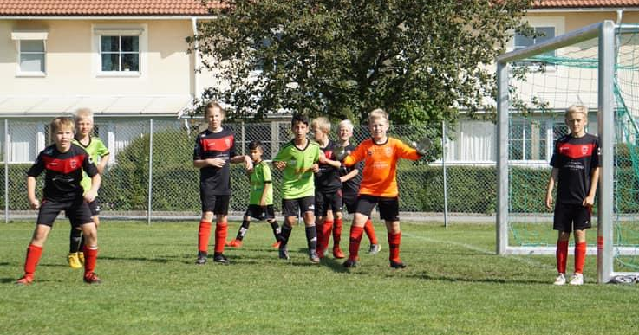
Föräldramöte <Lagnnamn>
<Datum>

Slide 2
Agenda
Lekebergs IF – föreningen
Lekebergs IF – vision
Spela, lek & lär
Värdegrund & fotbollsmanual
Backspegel avslutande inne/utesäsong
Planering kommande inne/utesäsong
Ekonomi
Försäljning
Sponsring
Kiosk
Arena
Materiel
Lagorganisation
Återkoppling
"Häng i..." - så länge som möjligt

Slide 3
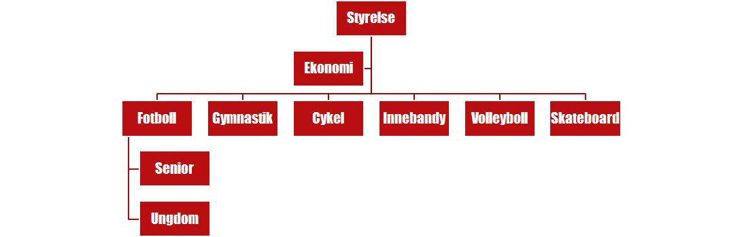
Lekebergs IF
Notes:
Dennis -
Lekebergs IF är en förening som startades 2007-09-06.
Föreningen är en sammanslagning av Hidinge IF och Tångeds IF vilka båda
bildades 1949

Slide 4

Lekebergs IF vision
Glädje, gemenskap och en aktiv fritid
Lekebergs IF skapar möjligheter för en aktiv fritid för fler i Lekeberg

Slide 5
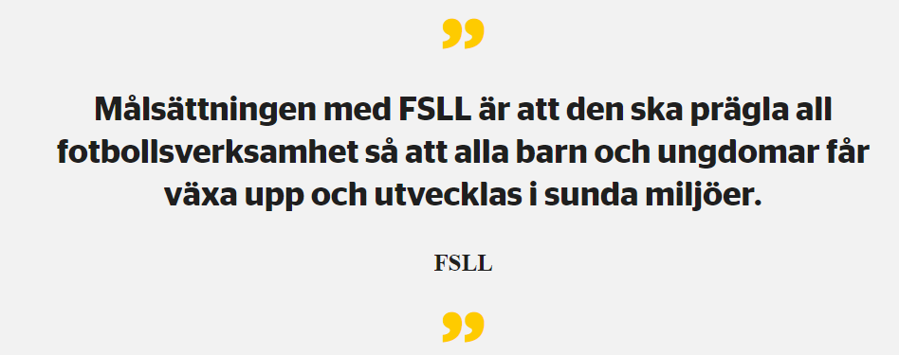
Spela, lek & lär
Svensk fotbolls 5 riktlinjer för barn – och ungdomsfotboll:
Fotboll för alla
Barn och ungdomars villkor
Fokus på glädje, lärande och ansträngning
Hållbart idrottande
Fair play
Länk till informationsfilm:
https://utbildning.sisuidrottsbocker.se/LemonwhaleVideoDisplay/?id=a706d147-44a1-4cb6-8f64-d7c89cf20e2f#video-dialog

Slide 6
Värdegrund
Som medlem i Lekebergs IF följer Du föreningens stadgar och värdegrund samt respektive sektions policy. Du är en god förebild och delar med dig av dina kunskaper och erfarenheter. Om du har något negativt att framföra om föreningen gör du det till styrelsen.
I Lekebergs IF får alla vara med samt känna trygghet.
Lekebergs IF strävar för att alla får känna glädje och gemenskap.
Inom Lekebergs IF gör alla alltid sitt bästa utifrån sina egna förutsättningar.
Lekebergs IF verkar för att utveckling sker långsiktigt.
Lekebergs IF strävar för att erbjuda flera olika idrotter, motionsidrott och hälsofrämjande aktiviteter.
Inom Lekebergs IF värnar DU om föreningen som helhet även fast DU värnar om den egna delen av föreningen i synnerhet.
Lekebergs IF följer svensk lag och verkar för RF:s (Riksidrottsförbundets) riktlinjer.
Lekebergs IF verkar för goda och prestigelösa möten/relationer externt, internt, före, under och efter verksamhet. Alltså Fair play och respekt mot alla, detta leder till en positiv idrottslig upplevelse kring vår verksamhet.
Lekebergs IF strävar för att erbjuda individuell- samt grupputveckling.
Lekebergs IF är positiva till fleridrottande såväl inom föreningen som med andra föreningar.
Lekebergs IF:s verksamhet och utveckling bygger på ideella insatser, därför förväntas ett aktivt föräldraengagemang inom barn och ungdomsidrotten.
Föreningen arbetar aktivt för att alla ledare går utbildning.
Lekebergs IF verkar för att vara en viktig del för närområdets positiva utveckling exempelvis genom att erbjuda en aktiv och meningsfylld fritid för alla åldrar.
Notes:
Jesse

Slide 7

Fotbollsmanual
Förväntningar på dig som spelare
Förväntningar på dig som ledare
Förväntningar på dig som förälder
https://www.laget.se/LEKEBERGSIF/Document/Download/481816/8459543
Notes:
Jesse

Slide 8
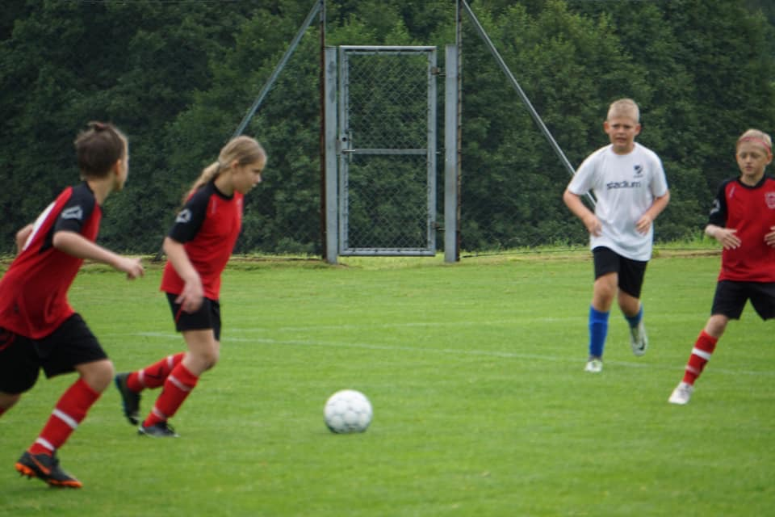
Backspegel säsongen xx
xxx
Notes:
Danne

Slide 9
Planering säsongen <xxx>
Träningar
Matcher
Cuper
Hallbokningar, planbokningar
Andra aktiviteter
Notes:
Danne

Slide 10

Ekonomi
<Ekonomiansvarig i laget>
<Lagkassan>
Notes:
Dennis

Slide 11
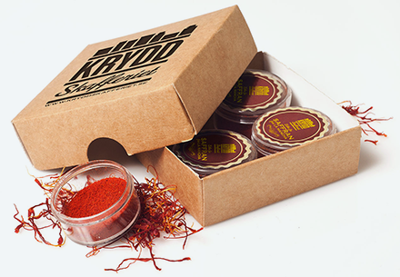
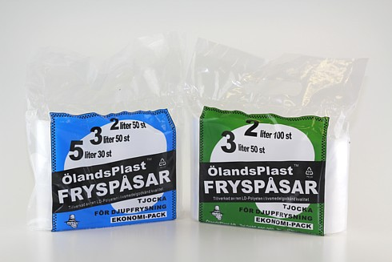
Försäljning
Föreningsförsäljningar
  New Body
  Uppesittarkväll Bingolotto
Lagförsäljning
Notes:
Linda

Slide 12
Sponsring
<Sponsoransvarig>
Information ang. föreningssponsring
Lagsponsring
Notes:
Linda

Slide 13
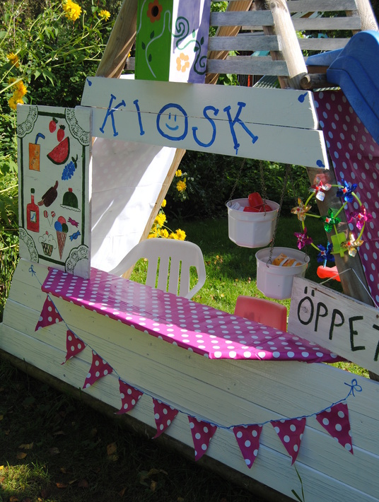
Kiosk
<Kioskansvarig>
Information
Notes:
Erika

Slide 14
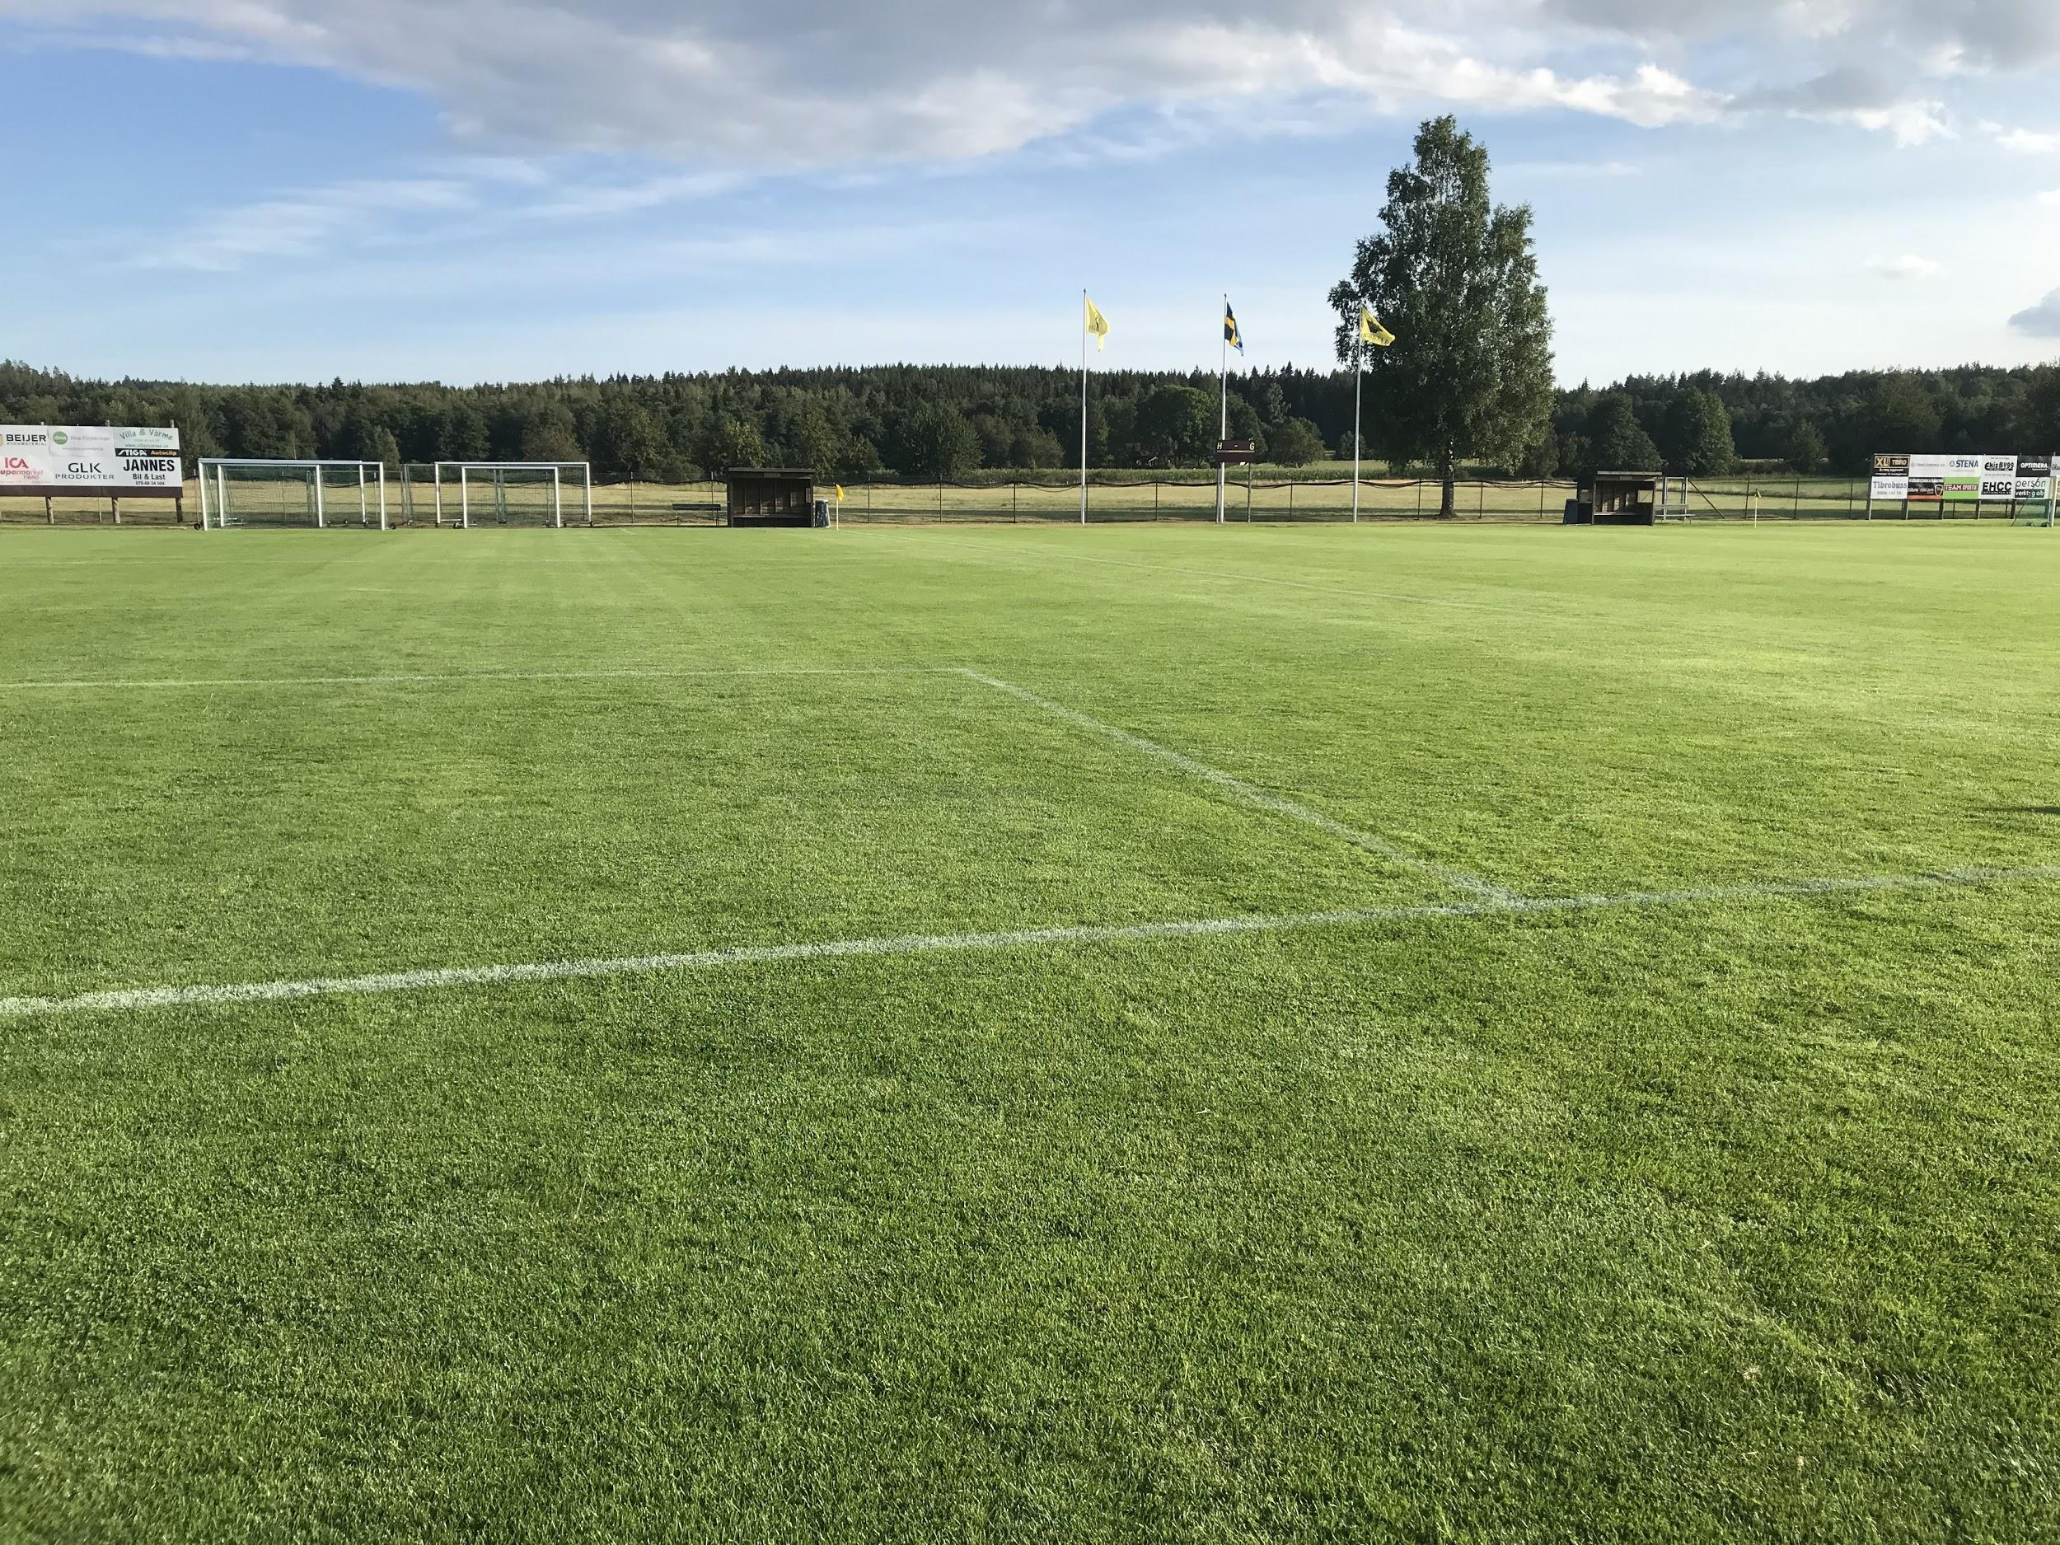
Arena
<Arenaansvarig>
Information
Notes:
Frippe

Slide 15
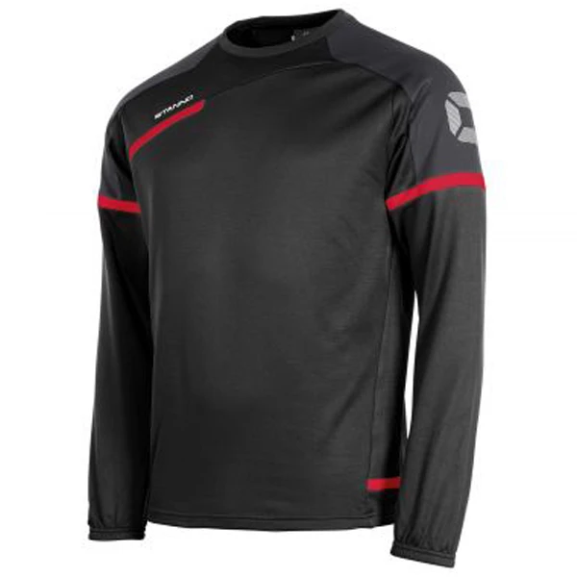
Kläder, materiel
Ansvarig för webshop
Behov av materiel?
Notes:
Jensa

Slide 16
Medlemsansvarig
Att ta ansvar inför varje säsong att rätt medlemmar i laget faktureras medlems – och träningsavgift
Att fakturera
  Det erbjuds kurs i medlemshantering och fakturering i laget.se 2 gånger per år

Slide 17
Lekebergs IF <LAG>
Ledare
xxx xxx
xxx xxx
xxx xxx
Lagledare; xxx xxx
Ansvar:
Träningar, matcher
Domarkontakter
Ungdomssektionsrepresentant
Poolspel, cuper
Kommunikation
Aktiviteter
Materiel, kläder m.m
Ekonomi
Ansvarig:
xxx xxx
zzz zzz
Ansvar:
Lagkassa & ekonomi
Kiosk
Ansvarig:
xxx
zzz
zzz
zzz
zzz
Ansvar:
Arrangera kiosk kring hemmamatcher
Arbetslistor till kiosk
Arena
Ansvarig:
xxx xxx
zzz
zzz
zzz
Ansvar:
Delta i arbete runt arenan
Iordningställa arenan före, under och efter match/cup
Försäljning
Ansvarig:
Ansvar:
Försäljning (Föreningsförsäljningar & lagförsäljningar)
Sponsring
Ansvarig:
xxx xxx
xxx xxx
Ansvar:
Delta i LIF sponsorgrupp
ev. Lagsponsorer
Notes:
Jesse:
Molly & Lucas föräldrar-> Kiosk?Stäm av med Erica först

Slide 18
Återkoppling
Delaktighet
Cuper
Arena
Materiel
Träningar
Kiosk
Information
Matcher
Lagförsäljning
Städ klubbstuga
Bra
Utvecklas
Sluta med
Notes:
Dennis
Fråga föräldrar om förbättringar, delaktighet, informationsspridning t.ex.

Slide 19
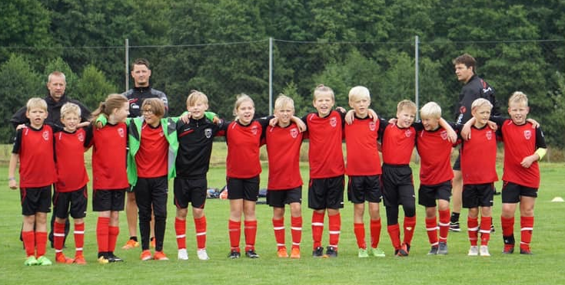
Häng i…...så länge som möjligt!
Deltagandet i aktiv idrott är som mest vid 11 års ålder, därefter minskar det.
Ledare - Skapa en trygg miljö.
Ha tät dialog föräldrar, ledare, spelare.
Uppföljning - Glädjemätare m.m.
Föräldrar - Stötta barnen utan att pressa dem.
Film: https://youtu.be/j-QXRMvJx8g
Stort tack till alla ni föräldrar!
Notes:
Dennis

